Slide 1
计算机网络-课程串讲
单 位：重庆大学计算机学院
2017年12月

Slide 2
目录
1 计算机网络基本原理---计算机网络体系结构
2 计算机网络主要协议
Notes:
此处将每部分主要内容用一两句话来概括一下。并指出要重点介绍的内容：分析和设计

Slide 3
1.1 计算机网络的分层模型(1)
(1) 计算机网络面临的问题
1) 计算机分布在不同物理位置；
2) 计算机使用的操作系统不统一
3) 需要在不同媒介上进行信息传输
(2) 解决办法：分层

Slide 4
1.1 计算机网络的分层模型(2)
(3) 分层的优点
    各层之间是独立的.
    灵活性好.任何层变化，只要层间接口不变。
    结构上可分割
    易于实现和维护
    有利于标准化

Slide 5
1.2 计算机网络体系结构的基本原理
1.2.1 计算机网络体系结构的基本概念
1.2.2 计算机网络协议基本概念
1.2.3 计算机网络体系结构的基本原理
1.2.4 OSI模型
1.2.5 TCP/IP协议体系

Slide 6
1.2.1 计算机网络体系结构的基本概念(1)
（1）定义
计算机网络的分层体系结构及其各层的协议的集合
（2）作用
1) 复杂网络的抽象结构；
2) 基于该结构实现网络的结构化设计；
3) 界定每层功能、接口模式、数据结构；
4) 作为实现依据

Slide 7
1.2.1 计算机网络体系结构的基本概念(2)
（3）形成过程
    1974年，IBM研制成功了系统网络体系结构SNA.
    1977年ISO成立专门机构提出了开放系统互连基本参考模型OSI/RM(Open System Interconnection Reference Model)
    Internet抢先在全世界普及，使得TCP/IP成了事实上的国际标准

Slide 8
1.2.2 计算机网络协议基本概念
(1) 定义：
为进行网络中的数据交换而建立的规则、标准或约定。
(2)三要素：
  语法：数据与控制信息的结构或格式。
  语义：需要发出何种控制信息，完成何种动作，作出何种响应。
  同步：事件的实现顺序。
(3)协议的表现形式
  形式化描述；
  程序代码；(含对外接口)

Slide 9
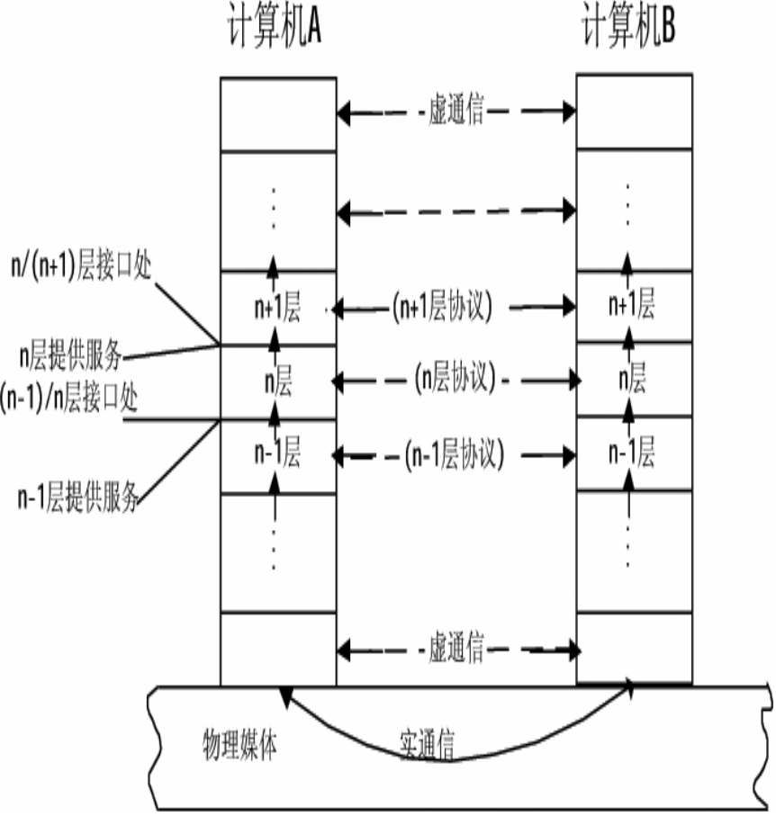
1.2.3 计算机网络体系结构的基本原理(1)
（1）与每个层次相关的基本概念
1) (N)实体：某层中
2) (N)协议：通信双方的同层间
3) (N)服务：同一系统,相邻两层
下对上
4) (N)接口：同一系统，相邻两层
形成两大基本关系：
1) 服务与接口的关系；
2) 服务和协议的关系。
计算机网络的体系结构模型

Slide 10
1.2.3 计算机网络体系结构的基本原理(2)
(N)实体:(N)层中任何可发送或接受信息的软件进程或硬件设备
(N)协议:两个对等实体间进行通信所遵循的规则集合
(N)服务:下层向上层提供的支持(服务)（功能）
(N)接口:上下层间交换信息的方式 （接口）

Slide 11
1.2.3 计算机网络体系结构的基本原理(3)
（2）与服务有关的概念
1) 服务类别
面向连接的服务；
无连接的服务；
2) 服务的实现
服务原语

Slide 12
1.2.3 计算机网络体系结构的基本原理(4)
3) 面向连接的服务
  链路建立；
  数据传输；
  连接释放；
需要两个对等实体都是活动的(Active)
4) 面向无连接的服务
数据传输;
接收对等实体不需要是活动的

Slide 13
无连接服务有以下三种类型：
数据报，它的特点是不需要接收端做任何响应，是一种不可靠的服务。数据报常被描述为“尽最大努力交付” 。
证实交付，又称为可靠的数据报。这种服务对每一个报文产生一个证实给发方用户，这个证实不是来自接收端的用户而是来自提供服务的层。证实只能保证报文已经发给远端的目的站了，并不能保证目的站用户已收到这个报文。
请求回答，收端用户每收到一个报文，就向发端用户发送一个应答报文。

Slide 14
1.2.3 计算机网络体系结构的基本原理(6)
5) 服务原语
服务用户（N+1实体）与服务提供者（N实体）之间进行交互时，所交换的必要信息，用以通知实体采取某种行动
原语 | 含义
请求 Request(发送方) 源(N+1)实体  源(N)实体 | 实体希望得到某种服务
指示 Indication(接受方) 目的(N)实体  目的(N+1)实体 | 实体被通知某个事件发生
响应 Response(接受方) 目的(N+1)实体 目的(N)实体 | 实体对某个事件做出反应
确认 Confirm(发送方) 源(N)实体  源(N+1)实体 | 前一请求被对方接受的证实。

Slide 15
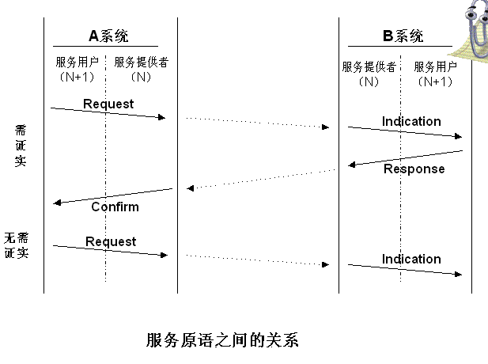
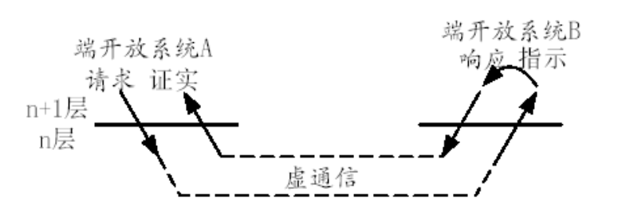
1.2.3 计算机网络体系结构的基本原理(7)

Slide 16
1.2.3 计算机网络体系结构的基本原理(8)
例：张三和李四通话示例
例如：张三打电话请李四吃饭，服务提供者为电话局
①
CONNECT.request
张三拨李四的电话号码
②
C
ONNECT.indication
李四的电话振铃
③
CONNECT.response
李四摘机
④
CONNECT.confirm
张三听到振铃停止，知道有人应答
⑤
D
ATA
.request
张三说话，发出邀请
⑥
DATA
.indication
李四听到张三的邀请
⑦
DATA
.request
李四说话，接受邀请
⑧
DATA
.indication
张三听到李四的答复
⑨
D
IS
CONNECT.request
李四挂机
⑩
DIS
CONNECT.indication
张三听到李四挂机，也挂机。

Slide 17
1.2.3 计算机网络体系结构的基本原理(9)
（3）接口与服务的关系
服务访问点SAP：
在同一系统中相邻两层的实体进行交互(即交换信息)的地方，通常称为服务访问点
服务访问点SAP是一个抽象的概念，它实际上就是一个逻辑接口
SAP (Service Access Point)
(N+1)实体1
(N)用户
(N+1)实体2
(N)用户
N+1层
SAP
(N+1)/(N)接口
(N)实体1
服务提供者
(N)实体2
服务提供者
N层

Slide 18
1.2.3 计算机网络体系结构的基本原理(10)
ICI:接口控制信息
PDU:协议书据单元
IDU:接口数据单元
SDU:服务数据单元
PCI:协议控制信息
(N+1)ICI
(N+1)PDU
(N+1)IDU
N+1层
ICI
(N)PCI
(N)SDU
N层
(N)PCI
(N+1)PDU
(N)ICI
(N)PDU
(N)ICI
(N)PDU
(N)IDU

Slide 19
1.2.3 计算机网络体系结构的基本原理(11)
与接口和服务相关的名词：
服务提供者和服务用户：
N层向N+1层提供服务，N层实体称为服务提供者；
N+1层实体为服务用户
服务访问点（SAP）： 接口上相邻两层实体交换信息之处
接口数据单元（IDU）：相邻两层实体之间交换的信息单元
接口控制信息（ICI）： 相邻两层实体之间交换信息时的控制信息
服务数据单元（SDU）：层与层之间交换的数据单元
协议数据单元（PDU）：对等实体之间交换的信息单元
协议控制信息（PCI）： 对等实体之间交换信息时的控制信息

Slide 20
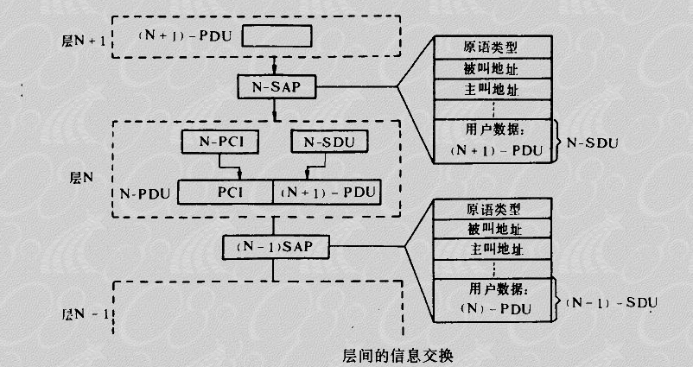
1.2.3 计算机网络体系结构的基本原理(12)

Slide 21
1.2.3 计算机网络体系结构的基本原理(13)
计算机A
Data
Data
计算机B
5
H₅
Data
H₅
Data
5
4
H₄
H₅
Data
H₄
H₅
Data
4
3
H₃
H₄
H₅
Data
H₃
H₄
H₅
Data
3
2
2
H₂
H₃
H₄
H₅
Data
H₂
H₃
H₄
H₅
Data
1
1
H₁
H₂
H₃
H₄
H₅
Data
H₁
H₂
H₃
H₄
H₅
Data
物理传输介质

Slide 22
1.2.3 计算机网络体系结构的基本原理(14)
（4）服务和协议的关系
1) 服务
      每层向上层提供的一组原语
      定义两层间的接口
2) 协议
      对等实体间的通信规则
      实体利用协议实现服务
3) 协议栈
同一系统内各层协议的集合

Slide 23
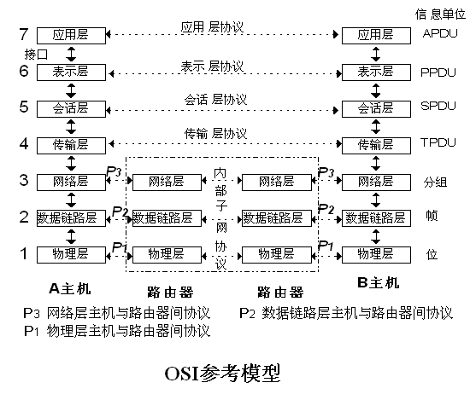
1.2.4 OSI参考模型(1)

Slide 24
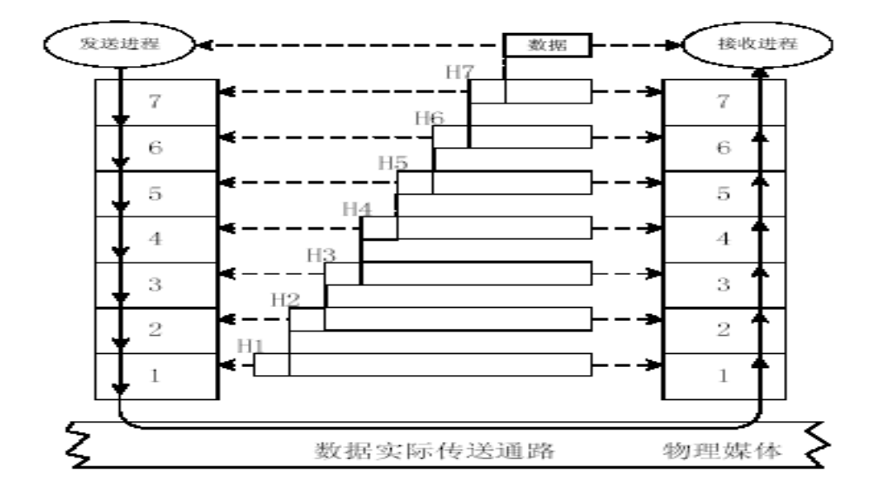
1.2.4 OSI参考模型(2)

Slide 25
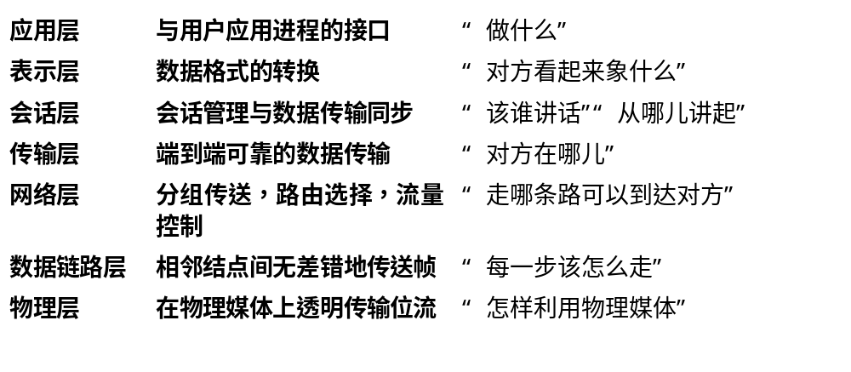
1.2.4 OSI参考模型(3)
各层功能：

Slide 26
1.2.4 OSI参考模型(4)
(1) 物理层 (Physical Layer)
① 二进制在线路上的表示和传输二进制“位”信号，即“透明”地传送比特流，数据单位是比特(Bit)
② 指定传输方式的要求
③ 当建立、维护与其他设备的物理连接时，提供需要的机械、电气、功能特性和规程特性

Slide 27
1.2.4 OSI参考模型(5)
(2) 数据链路层 (Data link Layer)
无差错地传送以帧为单位的数据，具体为：
① 数据链路的建立、维护与释放链路的管理工作。
② 将传输数据增加的同步信息、校验信息及地址信息封装成数据帧。
③ 数据帧传输顺序的控制。
④ 差错检测与控制。
⑤ 数据流量控制

Slide 28
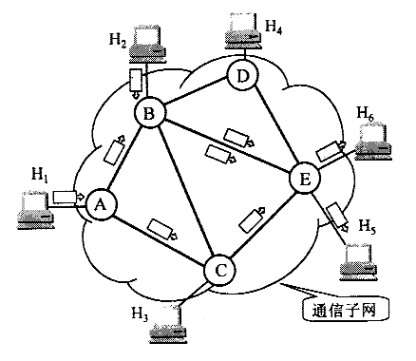
1.2.4 OSI参考模型(6)
(3) 网络层 (Network Layer)
目的：节点间通信
功能：
① 寻址
② 路由选择
③ 拥塞控制
数据单位：分组（包）
数据
链路层
网络层
传输层

Slide 29
1.2.4 OSI参考模型(7)
(4) 传输层 (运输层,Transport Layer)
目的：为进程通信提供支持；
功能：
① 分割和重组报文。
② 提供可靠的端到端的服务。
③ 传输层的流量控制。
④ 提供面向连接的和无连接数据的运输服务
传输单位：报文段(message)

Slide 30
1.2.4 OSI参考模型(8)
(5) 会话层 (Session Layer)
会话层完成的主要功能如下：
① 允许用户在设备之间建立、维持和终止会话
② 管理会话
③ 使用远程地址建立连接

Slide 31
1.2.4 OSI参考模型(9)
(6) 表示层 (Presentation Layer)
表示层完成的主要功能有：
① 对数据编码格式进行转换。
② 数据压缩与恢复。
③ 建立数据交换格式。
④ 数据的安全与保密。
⑤ 其他特殊服务。
数据编码

Slide 32
1.2.4 OSI参考模型(10)
(7) 应用层 (Application Layer)
应用层完成的主要功能如下：
① 作为用户应用程序与网络间的接口
② 使用户的应用程序能够与网络进行交互

Slide 33
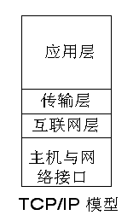
1.2.5 TCP/IP协议体系结构(1)
TCP/IP 体系结构
应用层：DNS、TELNET、SMTP、FTP、HTTP...
传输层：与OSI运输层功能相同，
TCP（面向连接）和UDP（无连接）
网际（互连网）层：与OSI网络层功能相似，
无连接服务，IP为主要协议
其它协议：ARP、RARP、ICMP
接口层：负责IP分组的收发。
发送：接收IP分组，并通过特定网络传输；
接收：从网络上接收帧，抽出IP分组，交给上层

Slide 34
1.2.5 TCP/IP协议体系结构(2)
五层协议体系结构
(1) OSI模型的不足
1) 在TCP/IP后出现
2) 层次复杂、效率低下；
3) 忽略了高效的无连接服务；
(其网络层提供两类服务；传输层只提供连接服务)
4) 实现糟糕；表示层和会话层没有实现。
5) 模型由通信专家制定；不适合计算机和软件工作方式

Slide 35
1.2.5 TCP/IP协议体系结构(3)
(2) TCP/IP模型的不足
1) 没有明确的规范和实现；
2) 网络层制定义网络层和数据链路层的接口；
而非层的概念；
3) 不区分物理层和数据链路层
OSI概念模型好，而协议实现差
TCP/IP协议实现好，而模型差

Slide 36
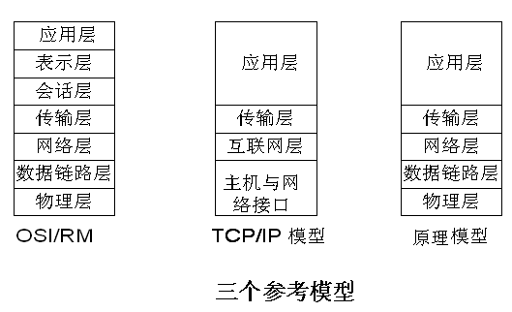
1.2.5 TCP/IP协议体系结构(4)
(3) 五层协议体系结构

Slide 37
1.2.5 TCP/IP协议体系结构(5)
(4) OSI与TCP/IP之比较
  TCP/IP一开始就考虑到多种异构网的互连问题。
  TCP/IP一开始就对面向连接服务和无连接服务并重，而OSI开始只强调面向连接这一种服务。
  TCP/IP较早就有较好的网络管理功能。
  TCP/IP对服务、协议和接口等概念没有很清楚区分开
  TCP/IP通用性差，很难用它来描述其它的协议栈。

Slide 38
标准化组织
(1) 国际标准化组织ISO
创建于1947年,非条略性组织。OSIRM、HDLC
(2) 国际电信联盟ITU(CCITT,1993):电话与数据通信
有名的标准：X.25、IP电话:H.323(ITU)、SDH(同步数字序列)
(3) ANSI(美国国家标准协会)：ASCII码、SONET(同步光线网)、FDDI
(4) IEEE (Institute of Electrical and Electronics Engineers) :LAN标准
(5) IETF（Internet Engineering Task Force）:Internet标准,IP电话SIP
(6) ATM 标准：ATM 论坛、IETF 和 ITU-T
(7) EIA (Electronics Industry Alliance):电子工业协会，EIA RS-232
(8) TIA (tele Industry Alliance):电信工业协会
EIA/TIA：布线标准

Slide 39
2. 计算机网络主要协议
2.1 点到点传输
点到多点传输
2.2 设备端到端传输
2.3 进程间(端到端)传输
2.4 重点协议
2.5 TCP(补充)
数据
链路层
网络层
传输层

Slide 40
2.1 点到点、点到多点
节点
B
节点
A
节点
B
节点
A
点---点
直接连接
节点
C
中心
节点
C
点---点
分支连接
分支
节点
B
分支
节点
C
分支
节点
N

Slide 41
通信约束：
(1) 物理线路不能保证100%可靠
(2) 如何在物理链路上提供可靠传输？
物理通信需要解决的问题：
(1) 0、1数据如何从一端传输到另外一端？
数据如何转换成信号？
(2) 如何解决工程问题？

Slide 42
0、1数据如何变成信号？
问题1：采用什么来表示信号？
电信号、光信号
问题2：模拟信号：电流信号
数字数据➔模拟信号：
调制、数字调制、调制解调器
数字信号：脉冲信号
数字数据➔数字信号
数字信号编码。曼切斯特编码

Slide 43
如何通信的?工程实现
物理层：
(1) 机械特性
(2) 电器特性
(3) 功能特性
(4) 规程特性
介质与设备：
电通信：双绞线、同轴电缆、网卡、调制解调器
光通信：光纤、光纤转发器（光电转换）

Slide 44
如何在不可靠的物理通信上建立可靠的数据通信？
通信约束：
接收端收到某个信号后，其不能仅依靠该信号本身来判断
是否出了差错？
解决办法：
(1)附加冗余信息或冗余信号让接收端可以检查出差错
(2)反馈重传解决可靠通信
。。。
这就是数据链路层

Slide 45
数据链路层相关协议
差错与流控协议(滑动窗口协议)：
(1) 停止-等待协议
(2) 连续ARQ协议
(3) 选择重传ARQ协议
实际的协议：
BSC： 面向字符
HDLC：面向规程

Slide 46
点-多点
点-多点(也是局域网络的基础)：
(1) 共享结构
(2) 交换结构
Ethernet
共享结构 ➔ 交换结构
共享结构：ALOHA➔CSMA➔CSMA/CD
交换结构：网桥(半交换)、交换机（存储转发）
交换机就有三大类转发模式
1）存储转发
2）直通模式
3）无碎片模式

Slide 47
无线链路？
无线局域网WLan:IEEE802.11
CSMA/CA
隐蔽站、暴露站问题
虚拟载波侦听
为什么引入RTS/CTS？

Slide 48
2.2 设备端---端
问题：如何跨节点、网络传输数据？
办法:
(1) 建立物理通路：电路交换
独占信道
(2) 共享信道：不建立物理链路
分组交换（存储转发技术）
分组如何交换：
路由问题：虚电路、数据报
数据
链路层
网络层
传输层

Slide 49
路由问题：涉及两个问题
(1) 路由关系如何维护？
在广域网络中：节点交换机间如何建立关系？
在IP网络中： 路由器间如何建立关系
(2) 如何为数据分组确定路由？

Slide 50
路由关系如何维护？(IP网络)
面临问题：规模太大
解决办法：分治思想---AS自治系统划分
AS系统内：内部路由协议IGP
RIP、OSPF
AS系统间：外部路由协议EGP
BGP

Slide 51
设备端到端的连接模式：
(1) 单播模式
A➔B
(2) 多播模式
A➔B₁
➔B₂
…
➔B_{n}

Slide 52
2.3 进程间如何跨网络通信
面临的问题：
(1) 如何标识跨网络通信的两个进程
(2) 两个进程如何通过网络才能建立关系？
(2) 两个进程间通信如何解决速率匹配？

Slide 53
网络拥塞控制
(1) 谁发现了拥塞或者说怎样判断拥塞？
路由器(节点交换机)
(2) 发现者如何处理拥塞？
路由器(节点交换机)：丢弃分组
如何把拥塞告知他人？
帧中继：前向通知、后向通知
IP网络：只丢并发送源抑制报文。
拥塞下通告有效吗？（源抑制报文可能丢失）
发送端能否自我感知拥塞？（能）
(3) 知道者如何处理拥塞？
网络中的转发节点：饶道走
向网络发送分组的节点：降低发送率

Slide 54
2.4 重点协议
重点协议1：滑动窗口协议
重点协议2：HDLC协议
重点协议3：CSMA/CD
重点协议4：CSMA/CA
重点协议5：IP协议
重点协议6：TCP协议
重点协议7：RIP、OSPF、BGP、IGMP协议
重点协议8：HTTP协议
重点协议9：Qos机制相关的协议

Slide 55
2.5 TCP协议
2.5.1 TCP的连接建立：三次握手
2.5.2 TCP的连接释放：四次挥手
2.5.3 TCP的拥塞控制：慢启动与拥塞避免

Slide 56
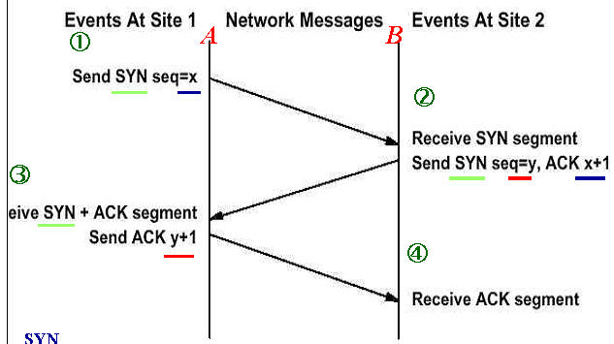
TCP 连接建立---TCP三次握手

Slide 57
TCP 连接建立---TCP三次握手
SYN报文段：A->B，请求建立连接；
协商的参数
SYN+ACK报文段：B->A；
B同意建立连接；
A是否真的准备好了进行后续的数据通信？
ACK 报文段：A->B
A真的准备好了
双方同意建立连接并进行数据通信

Slide 58
服务端的处理
TCP服务端对连接维护了如下几个队列：
(1) 请求排队队列：监听队列
(2) 已建立连接的队列
(3) 还未建立好连接的队列

Slide 59
TCP 连接建立---TCP三次握手
连接建立过程：
第一步：TCP收到客户的请求连接报文(第一次握手)后，把其发入连接未建立好的队列中进行管理；
第二步：发送ACK应答(第二次握手)，并等待客户端回应(第三次握手)
若在规定时间内未收到应答，则重发若干次。若仍然会收到应答，就终止该连接建立过程。
第三步：收到应答，就从中未建立好连接队列中删除，并把该连接放入已建立连接的队列中。连接就建立好了。

Slide 60
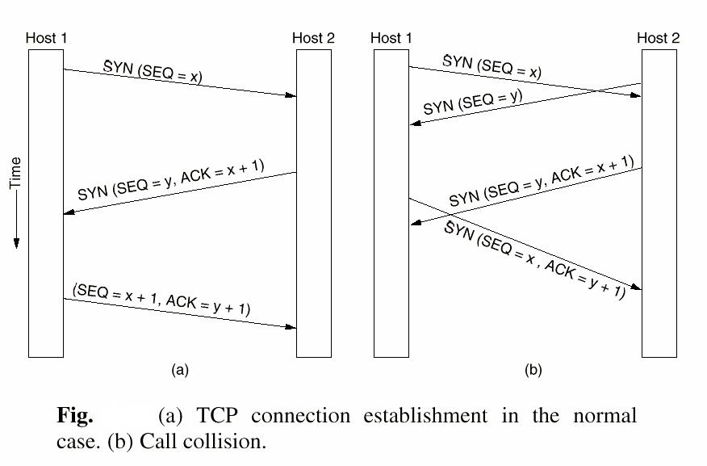
TCP 连接建立---TCP三次握手
若两个主机同时试图建立彼此间的连接，则只能建立一条连接

Slide 61

用三次握手建立 TCP 连接的各状态
客户
服务器
A
B
CLOSED
CLOSED
被动打开
主动打开
SYN = 1, seq = x
LISTEN
SYN-
SENT
SYN = 1, ACK = 1, seq = y, ack= x + 1
SYN-
RCVD
ACK = 1, seq = x + 1, ack = y + 1
ESTAB-
LISHED
数据传送
ESTAB-
LISHED

Slide 62
TCP连接建立时的各状态
CLOSED： 初始状态。
LISTEN： 表示服务器端的某个SOCKET处于监听状态，可以接受连接了。
SYN_RCVD:服务端收到SYN报文后的下一个状态
在正常情况下，这个状态是服务器端的SOCKET在建立TCP连接时的三次握手会话过程中的一个中间状态，很短暂。在此状态下收到客户端的ACK报文后，它会进入到ESTABLISHED状态。
SYN_SENT:客户端发送SYN后的状态
该状态与SYN_RCVD遥想呼应，当客户端SOCKET执行CONNECT连接时，它首先发送SYN报文，因此也随即它会进入到了SYN_SENT状态，并等待服务端的ACK应答。SYN_SENT状态表示客户端已发送SYN报文。客户端收到服务端的ACK应答后即进入ESTABLISHED状态。
ESTABLISHED：连接已经建立的状态。

Slide 63
TCP 连接建立---TCP三次握手
为什么需要3次握手？
2次够不够？ 4次多不多？
第一次：服务端知道了客户端有通信意向。
第二次：服务端同意了。
但服务端并不能确定客户端是否真实、可靠？
客户端若真实 ：客户端也知道服务端同意了
若不真实、可靠：服务器通过超时可以判断出来。
第三次：服务端知道客户端真实可靠。
三次握手完成的两个主要功能
  确保双方都已准备好数据资料传送
  确定了双方的起始序号

Slide 64
TCP 的连接释放：四次挥手
客户
服务器
A
B
ESTAB-
LISHED
数据传送
主动关闭
ESTAB-
LISHED
FIN = 1, seq = u
数据传输结束后，通信的双方都可释放连接。
现在 A 的应用进程先向其 TCP 发出连接释放报文段，并停止再发送数据，主动关闭 TCP连接。
A 把连接释放报文段首部的 FIN = 1，其序号
seq = u，等待 B 的确认。
CLOSED
CLOSED

Slide 65
TCP 的连接释放：四次挥手
客户
服务器
A
B
ESTAB-
LISHED
数据传送
通知
应用
进程
主动关闭
ESTAB-
LISHED
FIN = 1, seq = u
ACK = 1, seq = v, ack= u + 1
B 发出确认，确认号 ack = u + 1，而这个报文段自己的序号 seq = v。
TCP 服务器进程通知高层应用进程。
从 A 到 B 这个方向的连接就释放了，TCP 连接处于半关闭状态。B 若发送数据，A 仍要接收。

Slide 66
TCP 的连接释放：四次挥手
客户
服务器
A
B
ESTAB-
LISHED
数据传送
通知
应用
进程
主动关闭
ESTAB-
LISHED
FIN = 1, seq = u
ACK = 1, seq = v, ack= u + 1
数据传送
被动关闭
FIN = 1, ACK = 1, seq = w, ack= u + 1
若 B 已经没有要向 A 发送的数据，其应用进程就通知 TCP 释放连接。

Slide 67
TCP 的连接释放：四次挥手
客户
服务器
A
B
ESTAB-
LISHED
数据传送
通知
应用
进程
主动关闭
ESTAB-
LISHED
FIN = 1, seq = u
ACK = 1, seq = v, ack= u + 1
数据传送
被动关闭
FIN = 1, ACK = 1, seq = w, ack= u + 1
ACK = 1, seq = u + 1, ack = w + 1
A 收到连接释放报文段后，必须发出确认。

Slide 68
TCP 的连接释放：四次挥手
客户
服务器
A
B
ESTAB-
LISHED
数据传送
通知
应用
进程
主动关闭
ESTAB-
LISHED
FIN = 1, seq = u
ACK = 1, seq = v, ack= u + 1
数据传送
被动关闭
FIN = 1, ACK = 1, seq = w, ack= u + 1
ACK = 1, seq = u + 1, ack = w + 1
在确认报文段中 ACK = 1，确认号 ack = w + 1，
自己的序号 seq = u + 1。

Slide 69
TCP 连接必须经过时间 2MSL 后才真正释放掉。
5.9.2 TCP 的连接释放
客户
服务器
A
B
ESTAB-
LISHED
数据传送
通知
应用
进程
主动关闭
ESTAB-
LISHED
FIN = 1, seq = u
FIN-
WAIT-1
ACK = 1, seq = v, ack= u + 1
CLOSE-
WAIT
数据传送
被动关闭
FIN-
WAIT-2
FIN = 1, ACK = 1, seq = w, ack= u + 1
LAST-
ACK
等待 2MSL
ACK = 1, seq = u + 1, ack = w + 1

TIME-
WAIT
CLOSED
CLOSED

Slide 70
TCP连接释放时的状态
FIN_WAIT_1：
1）FIN_WAIT_1和FIN_WAIT_2状态的真正含义都是表示等待对方的FIN报文。
2）而这两种状态的区别是：FIN_WAIT_1状态实际上是当SOCKET在ESTABLISHED状态时，它想主动关闭连接，向对方发送了FIN报文，此时该SOCKET即进入到FIN_WAIT_1状态。而当对方回应ACK报文后，则进入到FIN_WAIT_2状态。在实际的正常情况下，无论何种情况下，都应该马上回应ACK报文，所以FIN_WAIT_1状态一般是比较难见到的，而FIN_WAIT_2状态还有时常常可以看到。
FIN_WAIT_2：FIN_WAIT_2状态下的SOCKET，表示半连接，也即有一方要求close连接，但另外还告诉对方，我暂时还有点数据需要传送给你，请稍后再关闭连接。

Slide 71
TCP连接释放时的状态
TIME_WAIT： 表示收到了对方的FIN报文，并发送出了ACK报文，就等2MSL后即可回到CLOSED可用状态了。如果FIN_WAIT_1状态下，收到了对方同时带FIN标志和ACK标志的报文时，可以直接进入到TIME_WAIT状态，而无须经过FIN_WAIT_2状态。
CLOSING： 这种状态比较特殊，实际情况中很少见，属于一种比较罕见的例外状态。正常情况下，当你发送FIN报文后，按理来说是应该先收到（或同时收到）对方的ACK报文，再收到对方的FIN报文。但是CLOSING状态表示你发送FIN报文后，并没有收到对方的ACK报文，反而却也收到了对方的FIN报文。什么情况下会出现此种情况呢：那就是如果双方几乎在同时close一个SOCKET的话，那么就出现了双方同时发送FIN报文的情况，也即会出现CLOSING状态，表示双方都正在关闭SOCKET连接。

Slide 72
TCP连接释放时的状态
CLOSE_WAIT： 这种状态的含义其实是表示在等待关闭。当对方close一个SOCKET后发送FIN报文给自己，你系统毫无疑问地会回应一个ACK报文给对方，此时则进入到CLOSE_WAIT状态。接下来呢，实际上你真正需要考虑的事情是察看你是否还有数据发送给对方，如果没有的话，那么你也就可以close这个SOCKET，发送FIN报文给对方，也即关闭连接。所以你在CLOSE_WAIT状态下，需要完成的事情是等待你去关闭连接。
LAST_ACK： 这个状态还是比较容易好理解的，它是被动关闭一方在发送FIN报文后，最后等待对方的ACK报文。当收到ACK报文后，也即可以进入到CLOSED可用状态了。

Slide 73
A 必须等待 2MSL 的时间
第一，为了保证 A 发送的最后一个 ACK报文段能够到达 B。处于LAST_ACK状态下的SOCKET可能会因为超时未收到ACK报文，而重发FIN报文，所以这个TIME_WAIT状态的作用就是用来重发可能丢失的ACK报文
第二，防止 “已失效的连接请求报文段”出现在本连接中。A 在发送完最后一个 ACK 报文段后，再经过时间 2MSL，就可以使本连接持续的时间内所产生的所有报文段，都从网络中消失。这样就可以使下一个新的连接中不会出现这种旧的连接请求报文段。

Slide 74
TCP
的
有
限
状
态
机
起点
CLOSED
被动打开
主动打开
发送 SYN
关闭
收到 SYN
发送 SYN, ACK
LISTEN
被动打开
收到 RST
发送 SYN
关闭
或超时
SYN_RCVD
收到 SYN，发送 SYN, ACK
SYN_SENT
同时打开
主动打开
收到 ACK
收到 SYN, ACK
发送 ACK
关闭
发送 FIN
数据传送
阶段
收到 FIN
发送 ACK
被动关闭
ESTABLISHED
CLOSE_WAIT
关闭
发送 FIN
主动关闭
关闭
发送 FIN
收到 FIN
发送 ACK
同时关闭
FIN_WAIT_1
CLOSING
收到 ACK
收到 FIN, ACK
发送 ACK
LAST_ACK
收到 ACK
收到 ACK
收到 FIN
发送 ACK
FIN_WAIT_2
TIME_WAIT
定时经过两倍报文段寿命后

Slide 75
TCP 面向流的概念
发送方
接收方


应用进程
H
表示 TCP 报文段的首部
应用进程
x
表示序号为 x 的数据字节
21
字节流
0
字节流
20
从接收缓存
读取字节
1
19
把字节写入
发送缓存
2
3
TCP
加上 TCP 首部
构成 TCP 报文段
TCP
18
17
16
15
14
5
4
发送 TCP 报文段
13
12
11
H
10
9
H
8
7
6
H
TCP 连接

Slide 76
TCP拥塞控制
1）慢启动
2）拥塞避免
3）快重传
4）快恢复

Slide 77
慢启动算法
连接建立时拥塞窗口cwnd=1(一个报文段，最大段长64K)
发送端每收到一个对新发送报文的确认，就使发送端的拥塞窗口加1。
重复上一步，直至发生丢包超时事件，或拥塞窗口大于慢开始门限ssthresh
慢启动策略：连接建立，拥塞恢复时的策略
拥塞窗口成倍增加，按2的倍数增加，指数规律增大

Slide 78
发送方每收到一个对新报文段的确认
（重传的不算在内）就使 cwnd 加 1。
发送方
接收方
cwnd = 1
发送 M₁
确认 M₁
轮次 1
cwnd = 2
发送 M₂~M₃
确认 M₂~M₃
轮次 2
cwnd = 4
发送 M₄~M₇
确认 M₄~M₇
轮次 3
cwnd = 8
发送 M₈~M₁₅
…
t
t

Slide 79
拥塞窗口cwnd和慢开始门限ssthresh
  cwnd<ssthresh，慢开始算法
  cwnd>ssthresh，改用拥塞避免算法
  cwnd=ssthresh，慢开始算法,拥塞避免算法都可
拥塞避免算法
  发送端的拥塞窗口每经过一个往返时延RTT就增加一个MSS的大小（而不管在时间RTT内收到了几个ACK），这样，拥塞窗口cmnd就按线性规律缓慢增大
  出现拥塞，慢开始门限ssthresh设置为出现拥塞时发送窗口值的一半。然后，拥塞窗口cwnd重新设置为1，并执行慢开始算法。

Slide 80
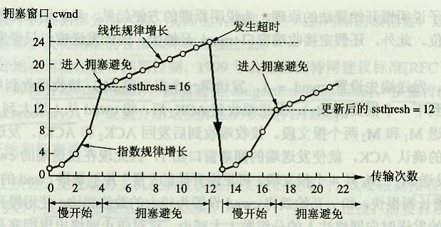
慢开始和拥塞避免算法

Slide 81
乘法减小(multiplicative decrease)
1）“乘法减小“是指不论在慢开始阶段还是拥塞避免阶段，只要出现一次超时（即出现一次网络拥塞），就把慢开始门限值 ssthresh 设置为当前的拥塞窗口值乘以 0.5。
2）当网络频繁出现拥塞时，ssthresh 值就下降得很快，以大大减少注入到网络中的分组数。
加法增大：
是指执行拥塞避免算法后，当收到对所有报文段的确认就将拥塞窗口 cwnd增加一个 MSS 大小，使拥塞窗口缓慢增大，以防止网络过早出现拥塞。

Slide 82
快重传和快恢复
快重传
  发送端只要一连收到三个重复的ACK就可断定有分组丢失了，就应立即重传丢失的报文段而不必继续等待为该报文段设置的重传计时器的超时。
  可更早地重传丢失的报文段
快恢复
  当发送端收到连续三个重复的ACK时，就重新设置慢开始门限ssthresh为出现拥塞时发送窗口值的一半(同乘法减小)。
  拥塞窗口不再设置为1，而设置为ssthresh+3(*MSS):加3的原因
  若收到的重复的ACK为n个，而将cwnd设置为ssthresh+n（*MSS）
  在发送窗口值还容许发送报文段,就按拥塞避免算法继续发送报文段
  若收到了确认新的报文段的ACK，就将cwnd缩小到ssthresh
  在采用快恢复算法时，慢开始算法只是在TCP连接建立时才使用。

Slide 83
快重传举例
发送方
接收方
发送 M₁
发送 M₂
确认 M₁
发送 M₃
确认 M₂
丢失
？
发送 M₄
发送 M₅
重复确认 M₂
收到三个连续的
对 M₂ 的重复确认
立即重传 M₃
发送 M₆
重复确认 M₂
发送 M₇
重复确认 M₂
立即重传 M₃
t
t

Slide 84
从连续收到三个重复的确认
转入拥塞避免
拥塞窗口 cwnd
收到 3 个重复的确认
执行快重传算法
24
拥塞避免
“加法增大”
TCP Reno
版本
20
拥塞避免
“加法增大”
16
“乘法减小”
ssthresh 的初始值
12
新的 ssthresh 值
快恢复
TCP Tahoe 版本
(已废弃不用）
8
慢开始
4
慢开始
传输轮次
0
0
2
4
6
8
10
12
14
16
18
20
22

Slide 85
3 典型问题解答
例1:奈奎斯特定理计算
若有一四相调制解调器，单位脉冲(码元)宽度
T = 833 * 10⁻⁶ 秒，一个码元能运载2位二进制信息，
求其数据传输速率和码元速率。
解： N = 2²= 4
B = 1/T = 1/833 * 10⁻⁶ = 1200 Baud
S =B* log₂N = 2400 bps

Slide 86
5 典型问题解答
例2：奈奎斯特定理计算
有一带宽为3KHz的理想低通信道，求其最高码元速率。若一个码元能运载3位二进制信息，求其信道容量。
解：N = 2³ = 8
B = 2W = 2 * 3000 = 6000 Baud
C = 2W * log₂N = 2* 3* log₂8= 18000 bps

Slide 87
5 典型问题解答
例3：香农定理计算
求信噪比为30分贝，带宽为4KHZ的信道的最大数据速率(信道容量)
解： (S/N)db: 10 * log₁₀ (S/N ) = 30 db
S/N =10^{30/10} = 10³
C = W * log₂ ( 1+ S / N )
= 4 * log2 ( 1+ 10³ )
= 4 * log (1 +10³ ) / log 2
= 4 * 3 / 0.3010 ≈ 40 K bps

Slide 88
5 典型问题解答
例4:时延计算
试在下列条件下比较电路交换和分组交换。要传送的报文共x (bit)。从源站到目的站共经过K段链路，每段链路的传播时延为d (s),数据率为b (bps)。
(1) 在电路交换时电路的建立时间为s (s)
(2) 在分组交换时分组长度为p (bit)，且各结点的排队等待时间可忽略不计。
问在怎样的条件下，分组交换的时延比电路交换的要小？

Slide 89
5 典型问题解答
时延计算解答：
传播时延＝信道长度/电磁波在信道上的传播速度;
发送时延＝数据块长度/信道带宽;
总时延＝传播时延＋发送时延＋排队时延;
(1) 电路交换：
t=s时电路建立起来；
t=s+x/b时报文的最后1位发送完毕；
t=s+x/b+kd时报文到达目的地。

Slide 90
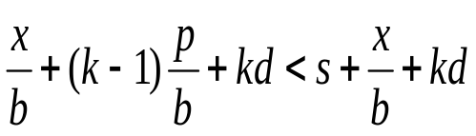
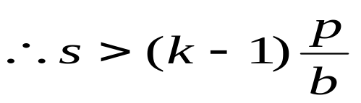
5 典型问题解答
(2) 分组交换：
1) 最后1位在t=x/b时发送完毕。
2) 到达最终目的地时，每个分组必须被中间的路由器重发k-1次，每次重发花时间p/b（一个分组的所有比特都接收齐了，才能开始重发）
最后1个分组的重发时间为: (k-1)p/b
其余分组重发对总时延没有影响
所以总的延迟为x/b+(k-1)p/b+kd.
为了使分组交换比电路交换快，令

Slide 91
5 典型问题解答
例5：时延计算
收发两端之间的传输距离为1000km，信号在媒体上的传播速率为2*10⁸m/s。试计算以下两种情况的发送时延和传播时延：
(1)数据长度为10⁷bit,数据发送率为100kb/s
(2)数据长度为10³bit,数据发送率为1Gb/s.
从以上计算结果可得出什么结论？

Slide 92

5 典型问题解答
例5解答：
(1)发送时延=数据块长度/信道带宽
=10⁷/(100*10³)=100s
传播时延=信道长度/电磁波在信道上的传播速率
=（1000*10³)/(2*10⁸)=5ms
(2)发送时延=10³/(1*10⁶) =1
传播时延=(1000*10³)/(2*10⁸)=5ms
由以上结果可得：
若数据长度大而发送率低，则在总的时延里，发送时延往往大于传播时延
若数据长度短而发送速率高，则传播时延又可能是总时延中的主要成分

Slide 93
5 典型问题解答
例6：传输效率计算
长度为100字节的应用层数据交给运输层传送，需要加上20字节的TCP首部，再交给网络层传送还需加上20字节的IP首部，最后交给数据链路层的以太网传送，加上首部和尾部共18字节。试求数据的传输效率。
若应用层的数据长度为1000字节，则数据的传输效率为多少？

Slide 94
5 典型问题解答
例6解答：
(1)长度为100字节
传输效率 =数据有效长度/数据总长度
=100/(100+20+20+18)
=63.3%
(2)长度为1000字节
传输效率=1000/(1000+20+20+18)
=94.5%

Slide 95
4 典型问题解答(2)
例7:ARQ协议相关计算
卫星信道的数据率为1Mb/s，取卫星信道的单程传播时延为0.25秒。数据帧长为2000bit,忽略误码率、确认帧长和处理时间。试计算下列情况下的信道利用率：
（1）停止等待协议。
（2）连续ARQ协议，WT=7
（3）连续ARQ协议，WT=127
（4）连续ARQ协议，WT=255

Slide 96
4 典型问题解答(3)
解答：
每个数据帧的发送时间:
2000bit/(1Mb/s)=2ms. 所以t=2ms,一帧发送完毕.
发送方发完一帧后收到确认的时间(忽略误码率,确认帧和处理时间)
t_{T} =250ms+2ms+250ms=502ms
因此,两个发送成功的数据帧之间的最小时间间隔(即周期)为502ms.
如果在502ms内可以发送k个帧(每个帧的发送用2ms时间),则信道利用率是2k/502.

Slide 97
4 典型问题解答(4)
解答：
1)停止等待协议时,数据帧逐个发送,因此
U=2ms/502ms=1/251
2)连续ARQ协议,发送窗口为7,因此
U=2*7ms/502ms=7/251;
3)连续ARQ协议,发送窗口为127,因此
U=2*127ms/502ms=127/251;
4)连续ARQ协议,发送窗口为
255,U=2*255ms/502ms=255/251>1,
由于信道利用率必须要小于等于1,因此,U=1.

Slide 98
4 典型问题解答(5)
例8:Ethernet冲突与重传计算
以太网上只有两个站，它们同时发送数据，产生了碰撞。于是按二进制指数类型退避算法进行重传。
重传次数记为i，i=1,2,3,⋯。试计算第1次重传失败的概率、第2次重传失败的概率、第3次重传失败的概率，以及一个站成功发送数据之前的平均重传次数I。

Slide 99
4 典型问题解答(6)
解答：退避策略
1) 基本退避时间设为争用期T₀= 2τ
  2) 退避时间与重传次数n有关：T=rT₀
  3) 0≤r≤2^{k}-1 ， K=min(n,10) ,n为重传次数
  4) 当重传达16次仍不成功，则丢弃该帧，报告上层
第i次重传失败概率：第i次重传时发生冲突
A:(0,1，2，。。。m-1) B:(0,1,2,…,m-1)
冲突概率=m/m²=1/m (m=2^{k-1},k为重传次数，k=i)
=0.5^{k-1}
冲突概率就是重传失败概率

Slide 100
4 典型问题解答(7)
显然:
第1次重传失败的概率为0.5;
第2次重传失败的概率为0.25;
第3次重传失败的概率为0.125。
平均重传次数
I＝1.642 (1.637)

Slide 101
发送
第1次重发
第2次重发
第i次重发
成功
0
失败
成功
0
0
1
失败
成功
0
1
0
1
2
失败
成功
0
1
2
0
1
2
…
i
失败
0
1
2
…
i
在第i-1次重发失败的情况下，第i次重发报文经过若干次以后一定会成功发送
第i次重发次数的数学期望是：(0.5)¹(0.5)²…(0.5)^{i-1}=(0.5)^{i(i-1)/2}
重发次数=(0.5)⁰+(0.5)¹+(0.5)³+(0.5)⁶+(0.5)¹⁰
=1+0.5+0.125+0.0156+0.001=1.642

Slide 102
4 典型问题解答(12)
例9：广域网相关计算
一个数据包分组交换网允许各结点在必要时将收到的分组丢弃。设结点丢弃一个分组的概率为p。
现有一个主机经过两个网络结点与另一个主机以数据报方式通信，因此两个主机之间要经过三段链路。当传送数据报时，只要任何一个结点丢弃分组，则源点主机最终将重传此分组。试问：
(1)每一个分组在一次传输过程中平均经过几段链路？
(2)每一个分组平均要传送几次？
(3)目的主机每收到一个分组，连同该分组在传输时被丢弃的传输，平均需要经过几段链路？

Slide 103
4 典型问题解答(13)
解答：（1）从源主机发送的每个分组可能走
1段链路（主机-结点） ，其概率为p
2段链路（主机-结点-结点）或 ，其概率为（1-p)p
3段链路（主机-结点-结点-主机）。其概率为（1-p)²
一个分组平均通路长度的期望值是这3个概率的加权和，即等于
L=1*p+2*p(1-p)+3*(1-p)²= p²-3p+3
注意，当p=0时， 平均经过3段链路;
当p=1时， 平均经过1段链路;
当0<p<1时，平均经过的链路在1~3之间。可能需要多次发送

Slide 104
4 典型问题解答(14)
2) 一次传送成功的概率=(1-p)²，令α=(1-p)²，
两次传送成功的概率=(1-α)α，
三次传送成功的概率=(1-α)²α，
……
因此每个分组平均传送次数
T=α+2α(1-α)+3α(1-α)²+
=[α/(1-α)][(1-α)+2(1-α)²＋3(1-α)³+……]
因为 ∞
∑ kq^{k} = q/(1-q)²
k=1
所以T= [α/(1-α)]*(1-α)/[1-(1-α)]²
=1/α=1/(1-p)²
3) 每个接收到的分组平均经过的链路数
H=L*T=(p²-3p+3)/(1-p)²。

Slide 105
4 典型问题解答(15)
例10：CSMA/CD最短帧长计算举例
(1) 基本原理
1) 单程信号传播时延：τ =L/v
式中： L⎯链路长(米),v ⎯信号传播速度
2) 冲突检测时间：t=2τ =2L/v
3）一个帧的发送时间：t=L_{f}/c
式中：L_{f}⎯帧长,c⎯数据速率
4）最小帧长: L_{fmin} = 2τc =2(L/v)∗c

Slide 106
4 典型问题解答(16)
(2) 实例:
若10Mbps的CSMA/CD总线网结点间最大距离为2.5km,信号在电缆中的传播速度为2∗10⁸ m/s,求该网的最小帧长L_{fmin}
解： c = 10Mbps = 10*10⁶ b/s,L=2500m
V = 2*10⁸m/s
L_{fmin} = 2* (L/v)*c
= 2*2500m/(2*10⁸m/s)*10*10⁶b/s
= 250 bit

Slide 107
4 典型问题解答(17)
例11：滑动窗口协议中，发送窗口与接收窗口的大小满足：
W_{T} + W_{R} <= 2^{n} (n为序号的位数)
原因何在？
发送方
缓冲区
已成功发出
的数据帧
将发出的数据帧
0 1 2 3 4 5 6 7 0 1 2 3 4 5 6 7
帧序号
窗口后沿
窗口前沿
接收方
缓冲区
已正确接收
的数据帧
将收到的数据帧
0 1 2 3 4 5 6 7 0 1 2 3 4 5 6 7
帧序号
窗口后沿
窗口前沿

Slide 108
4 典型问题解答(18)
滑动窗口能够正常工作的前提：
不管因为何种原因重发的报文不能是接收方想要接收的报文，必须是接收方已经接收过的数据。 否则，接收方就会不能辨别重复的报文，从而导致传输错误。也就是说，发送方发送窗口中的报文编号不能和接收端接窗口中的报文编号重复。如果报文编号无限制，则接收窗口的大小就没有限制。反之，如果报文编号有限制，采用可重用编号模式（位数为n）：两个窗口的大小显然不能大于2^{n}.
W_{T} + W_{R} <= 2^{n} (n为序号的位数）

Slide 109
4 典型问题解答(19)
对连续ARQ而言：
1）Wr=1
2）Wr>1：无意义。
原因在于：不管接收端缓存了多少帧，一旦某帧出错，都要从出错帧重传。缓存已没有任何意义。

Slide 110
例12：IP分片
一个数据报长度为4000字节（固定首部长度）。现经过一个网络传送，但此网络能够传送的最大数据长度为1500字节（Ethernet）。试问应该划分为几个短些的数据报片？各数据报片的数据字段长度、偏移字段和MF标志应为何数值？
解答：3片。
数据字段长度分别为1480，1480和1020字节。
片偏移字段的值分别为0，185和370。
MF字段的值分别为1，1和0.

Slide 111
例13：TCP的拥塞控制
设TCP的ssthresh的初始值是8（单位为报文段）。当拥塞窗口上升到12时网络发生了超时，TCP使用慢开始和拥塞避免。试分别求出第一次到第15次传输的各拥塞窗口大小。
解答：
初始时：cwind=1
第01轮传输(前)：cwind=1,ssthresh=8
第02轮传输(前): cwind=2,ssthresh=8
第03轮传输(前): cwind=4,ssthresh=8
第04轮传输(前): cwind=8,ssthresh=8
第05轮传输(前): cwind=9,ssthresh=8

Slide 112
第06轮传输(前): cwind=10,ssthresh=8
第07轮传输(前): cwind=11,ssthresh=8
第08轮传输(前): cwind=12,ssthresh=8；传输后发现拥塞
第09轮传输(前): cwind=1,ssthresh=6
第10轮传输(前): cwind=2,ssthresh=6
第11轮传输(前): cwind=4,ssthresh=6（cwind大于了8）
第12轮传输(前): cwind=6,ssthresh=6
第13轮传输(前): cwind=7,ssthresh=6
第14轮传输(前): cwind=8,ssthresh=6
第15轮传输(前): cwind=9,ssthresh=6
拥塞窗口分别为：1，2，4，8，9，10，11，12，1，2，4，6，7，8，9.

